Slide 1
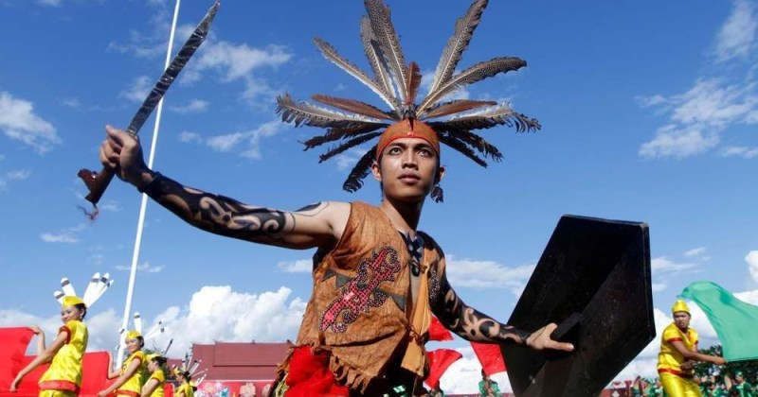
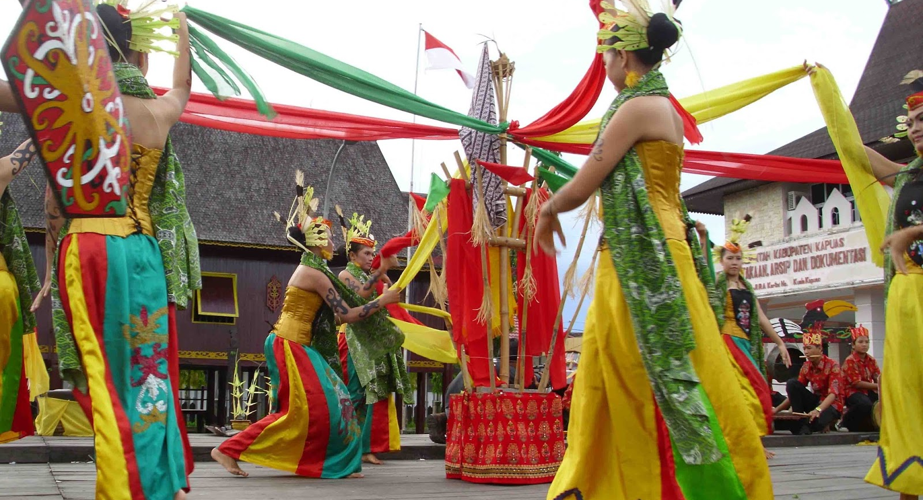



“Strategi Percepatan Penerapan Protokol Kesehatan Berbasis CHSE Bagi Industri Pariwisata”
Bhayu Rhama, Ph. D,
Bimbingan Teknis Program CHSE Tahun 2020
PROGRAM CSHE, DINAS PARIWISATA, KEBUDAYAAN, KEPEMUDAAN DAN OLAHRAGA PALANGKA RAYA
8 DESEMBER 2020

Slide 2
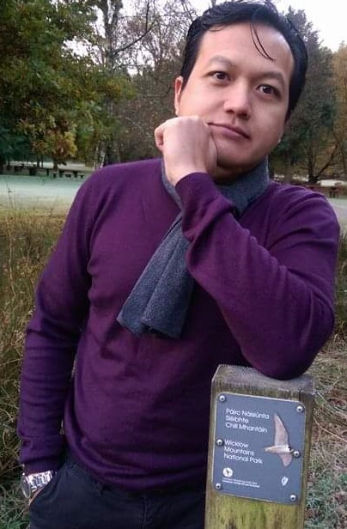


BHAYU RHAMA, PH.D
Pendidikan Terakhir:
S3 Kebijakan Pariwisata, University of Central Lancashire, United Kingdom
Pekerjaan Saat Ini:
2020 – sekarang: Wakil Dekan Bidang Umum & Keuangan, FISIP Universitas Palangka Raya
2019 – sekarang: Staf Ahli Rektor Bidang Kebijakan Publik, Universitas Palangka Raya
2004 – sekarang: Direktur PT. Barama Intercity Tour & Travel
2010 – sekarang: Dosen Kebijakan Pariwisata, FISIP Universitas Palangka Raya
Organisasi:
2020 – 2025: Ketua DPC Komite Seni Budaya Nusantara (KSBN) Kota Palangka Raya
2018 – 2023: Ketua DPD Association of Indonesian Tours & Travel Agencies (ASITA) Kalimantan Tengah
2016 – 2020: Direktur Eksekutif Badan Promosi Pariwisata Kota Palangka Raya
Website:
www.bhayurhama.com

Slide 3


Situasi Global
Periode 2015-2019 sektor pariwisata Indonesia mengalami pertumbuhan yang signifikan sehingga menjadi leading sector terhadap pendapatan devisa terbesar setelah sawit.
Pada awal tahun 2020 munculnya Pandemi COVID-19 telah melumpuhkan pariwisata diseluruh dunia.

Slide 4


UNWTO, PANDEMI & PARIWISATA
Pandemi COVID-19 setidaknya telah menyebabkan penurunan jumlah wisatawan internasional sebesar 70% dari 700 juta wisatawan global dan merugi US$ 730 Miliar dari pariwisata internasional
Sektor pariwisata membangun komitmen untuk menciptakan rasa aman, nyaman dan sehat bagi masyarakat dunia,

Slide 5
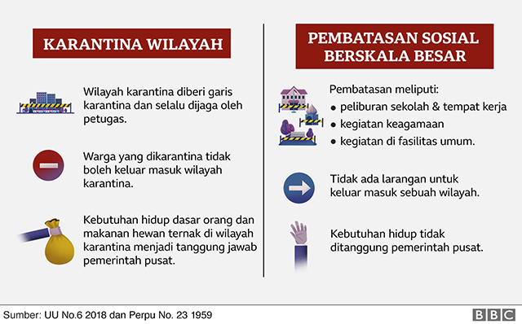
Kebijakan Pemerintah Indonesia menghadapi Pandemi
Kebijakan tersebut berdampak pada penurunan permintaan pariwisata secara drastis yang dirasakan industri penyedia akomodasi dan makanan minuman, UMKM, Transportasi dan Perdagangan.

Slide 6
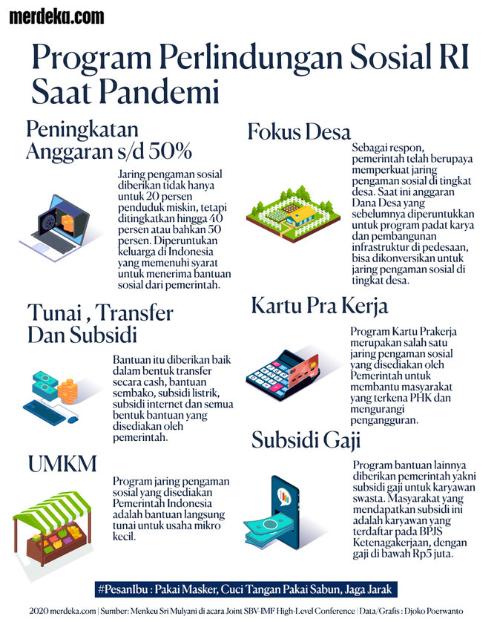
SRATEGI PEMERINTAH DALAM MEMULIHKAN PEREKONOMIAN PADA SAAT PANDEMI
Pelatihan dan pengkaryaan daring, pembuatan virtual tour, penerapan protokol adaptasi kebiasaan baru atau CHSE (Clean, Health, Safety and Environmental Sustainability) pada industri pariwisata guna memulihkan kembali pariwisata dan mengembalikan kepercayaan masyarakat untuk berwisata dengan aman, nyaman, dan sehat.

Slide 7

CHSE (Clean, Health, Safety, & Environmental Sustainability)
Strategi protokol kesehatan dari Kemenparekraf dalam memulihkan perekonomian pariwisata Nasional akibat pandemi COVID-19

Slide 8

Tujuan CHSE
Strategi Penerapan Protokol CHSE mengacu pada Keputusan Menteri Kesehatan Nomor HK.01.07/Menkes/382/2020 dan juga Panduan WHO serta WTTC
Memberikan pengetahuan kepada industri parwisata atau pelaku parwisata dalam menciptakan parwisata yang mengutamakan Kebersihan, Kesehatan, Keselamatan, serta Kelestarian Lingkungan di masa pandemi

Slide 9
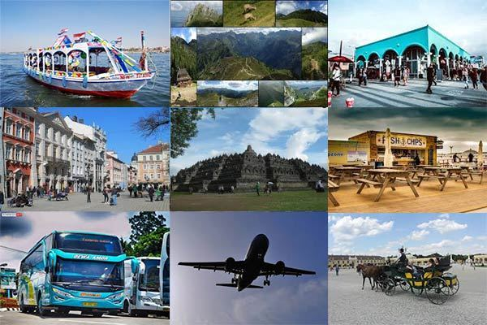
PELAKU CHSE
CHSE diterapkan pada Daya Tarik Wisata, Pelaku usaha hotel, homestay, restoran, wisata minat khusus seperti golf, arung jeram, selam hingga MICE, dimana pelaku usaha pariwisata mendapatkan verifikasi dan sertifikasi untuk penerapan protokol CHSE pada usahanya.

Slide 10
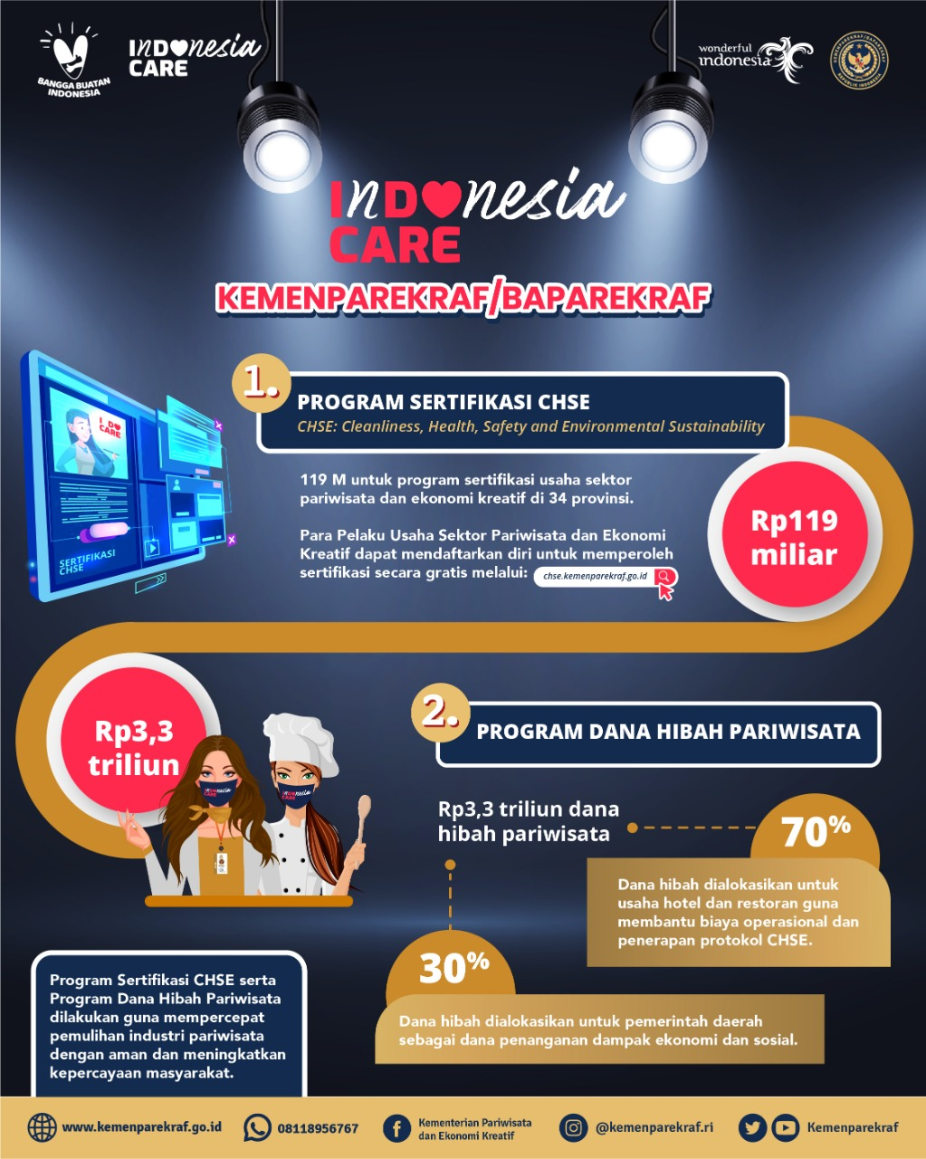
Verifikasi dan Sertifikasi CHSE
Tahap Penyusunan; Kolaborasi pemerintah menyusun protokol kesehatan berbasis CHSE;
Tahap Implementasi; Sosialisasi protokol kesehatan berbasis CHSE ke Daerah;
Tahap Pemantauan; peninjauan dan penilaian CHSE terhadap Industri Pariwisata yang akan terdaftar sesuai dengan kriteria yang ditentukan.

Slide 11
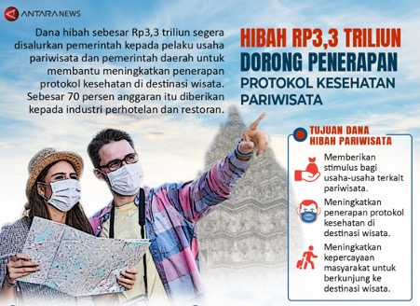
Dana Hibah Pariwisata
Kemenparekraf mendapatkan dana hibah Rp. 3,3 triliun untuk penerapan protokol kesehatan berbasis CHSE di semua daerah.

Slide 12

Kampanye Pariwisata Dan Ekonomi Kreatif
InDOnesia CARE; Wujud Indonesia sangat antusias dalam memfasilitasi aspek kebersihan, higenitas, serta pelayanan tanpa kontak langsung untuk keselamatan dan kesehatan bersama sesuai dengan:
SAPTA PESONA
AMAN
TERTIB
BERSIH
SEJUK
INDAH
RAMAH
KENANGAN

Slide 13
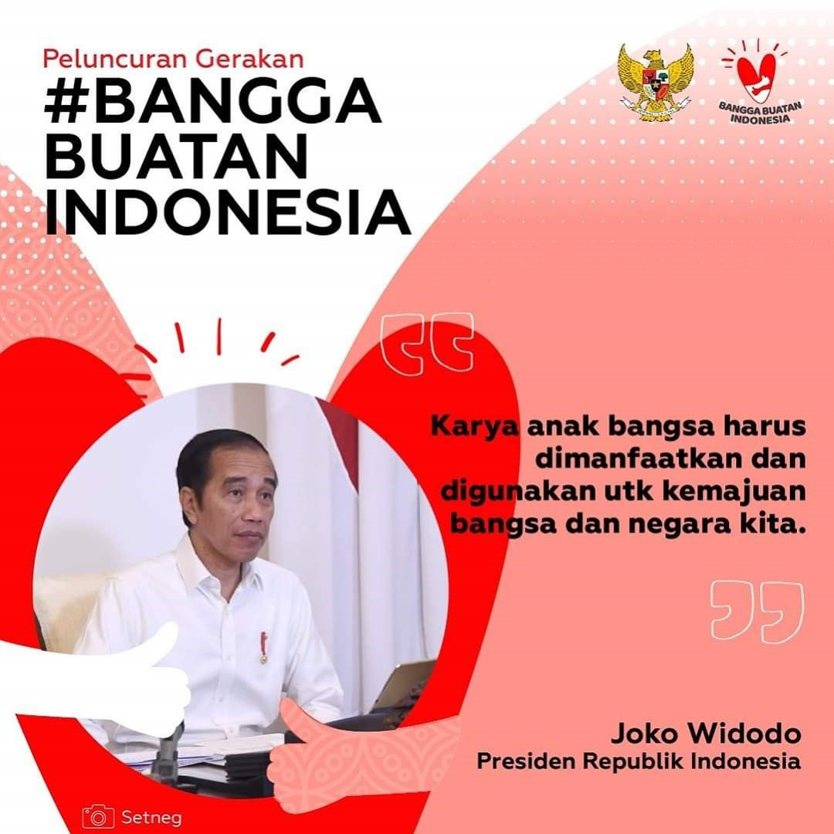

Kampanye Pariwisata Dan Ekonomi Kreatif
Bangga Buatan Indonesia; Mengajak masyarakat Indonesia untuk mencintai dan membeli produk dalam negeri juga para pelaku ekonomi kreatif untuk semakin meningkatkan kualitas produksi barang dan jasa pariwisata sehingga mengangkat perekonomian lokal, daya beli masyarakat, serta mendorong kembali perputaran siklus ekonomi pasca pandemi COVID-19.

Slide 14

Tindakan Percepatan Penerapan Protokol Berbasis CHSE
Quality Tourism;
Pengawasan dari stakeholder pariwisata;
Insentif kepada pelaku usaha pariwisata;
Informasi daerah penerapan CHSE;
Peran akademisi dan peneliti;
Memberikan pengetahuan kepada tenaga kerja pariwisata;
Digitalisasi promosi pemasaran pariwisata;
Memberdayakan kaum milenial untuk promosi melalui media sosial;
Kompetisi untuk mengenalkan CHSE ke semua daerah;
Memberdayakan Putra Putri Pariwisata atau influencer dalam mempromosikan pariwisata yang sudah siap dengan protokol kesehatan berbasis CHSE.

Slide 15

SALAH SATU PEDOMAN PROTOKOL KESEHATAN DARI ASITA
Pembukaan kantor usaha mengikuti kebijakan pemerintah setempat dimana kantor tersebut berada.
Menerapkan panduan pencegahan dan pengendalian covid-19 ditempat kerja dan perkantoran dalam mendukung keberlangsungan usaha pada situasi pandemi sesuai dengan protokol new normal
Menyediakan alat kesehatan pribadi untuk pegawai, seperti masker, sarung tangan selama diperlukan untuk jangka waktu minimal 3 bulan dan dapat diperpanjang sesuai dengan kondisi pandemi di lokasi perusahaan yang bersangkutan.
Berkoordinasi dengan mitra kerja seperti restoran, hotel, tempat wisata , mitra transportasi dan venue agar mengikuti protokol kesehatan dan kebersihan, perlindungi wisatawan berdasarkan undang-undang pemerintah daerah.
Melaksanakan protokol new normal ditempat kerja yang telah dikeluarkan oleh pemerintah.

Slide 16

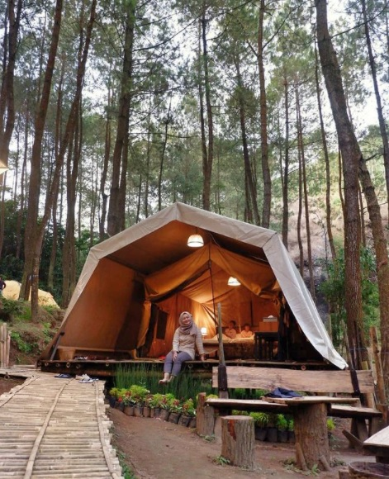
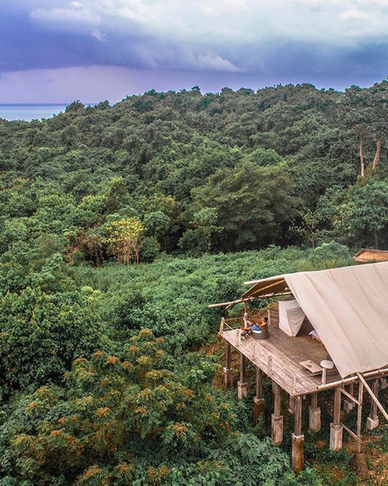

Staycation & Road Trip
Staycation
Alternatif berlibur di suatu destinasi wisata alam baik sendiri maupun bersama keluarga.
Road Trip
Berwisata menggunakan transportasi darat.
Bio Smart & Safe Bus

Slide 17
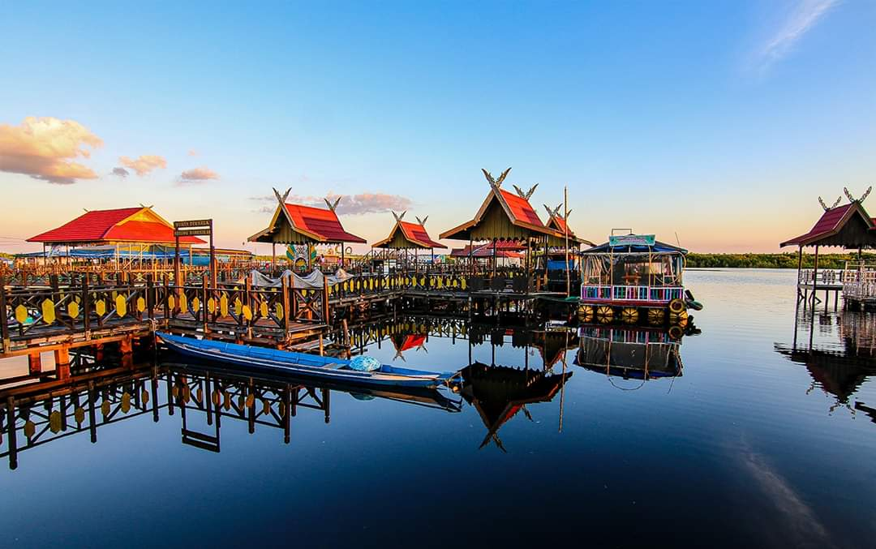
TERIMA KASIH
‘Is fecit, cui prodest’

